Slide 1
Leçon 8
Accent français

Slide 2
ON
On + глагол в 3 л. ед. ч. → on part, on ͜ habite, on ͜ aime
Неопределённо-личное и безличное значение:
On sonne à la porte. - Звонят в дверь.
On dit que = Говорят…
On sait que = Известно…
On voit que = Видно…
On doit / On ne doit pas = Нужно / Нельзя, не следует
On peut / On ne peut pas = Можно / Нельзя
On = nous в разговорном языке.
On peut aller au cinéma. = Nous pouvons aller au cinéma.

Slide 3
ON exercice
Modèle. Nous aimons le théâtre. → On aime le théâtre.
Nous faisons un projet. Nous partons à midi. Nous allons au cinéma. Nous connaissons la ville. Nous avons 3 cours. Nous ouvrons la porte. Nous voyons un musée. | Nous sommes ravis. Nous disons merci. Nous pouvons partir. Nous mettons des cravates. Nous devons être gentils. Nous apprenons l’espagnol. Nous entrons dans un café. | Nous écoutons un concert. Nous sortons à 9 heures. Nous arrivons à 15 heures. Nous comprenons tout. Nous commençons le cours. Nous regardons la nature. Nous habitons loin.

Slide 4
Venir - revenir
Venir – приходить Revenir – возвращаться
Je viens | Nous venons
Tu viens | Vous venez
Il /Elle vient | Ils /Elles viennent

Slide 5
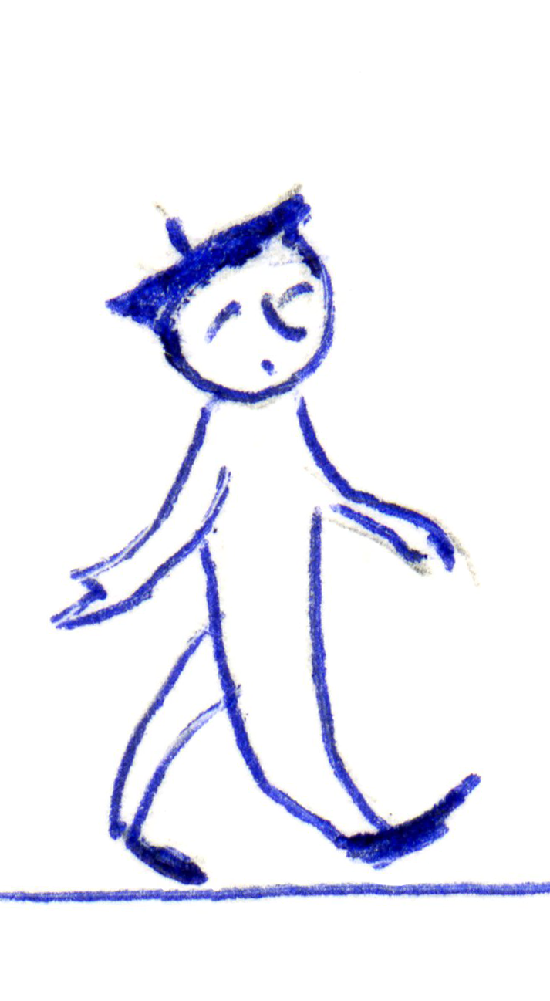
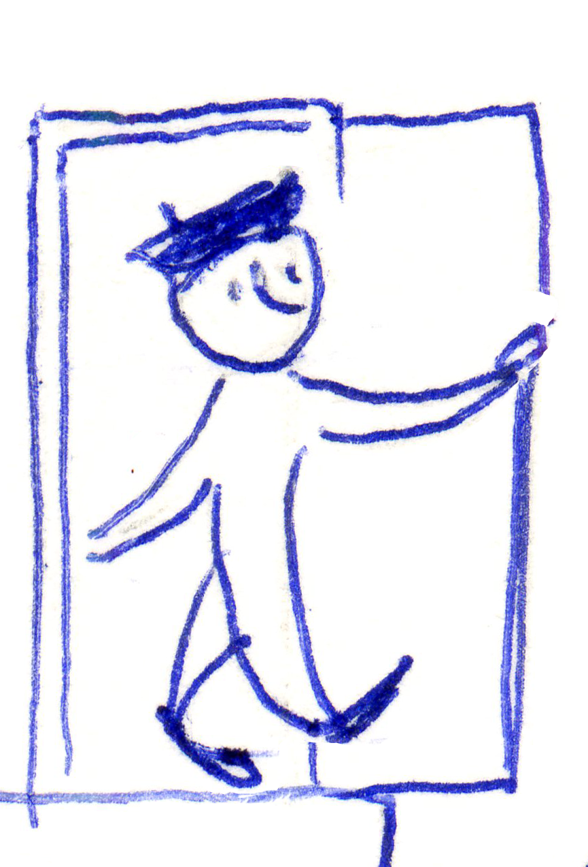
Aller Venir идти приходить
Il va au bureau à 7 h. Où vont les enfants? - Ils vont à l’école. NB! Il faut aller au bureau. Il faut y aller! (обязательно указать цель движения) | Il vient au bureau à 8 h. D’où viennent les enfants? - Ils viennent de l’école. Tu viens? (движение в сторону говорящего) Je vais au concert. Tu viens avec moi? (приглашение)

Slide 6
Dormir (partir, sortir)
Dormir - спать
Je dors | Nous dormons
Tu dors | Vous dormez
Il /Elle dort | Ils /Elles dorment

Slide 7
Lire - écrire
Lire – читать Relire - перечитывать |  | Écrire – писать
Je lis | Nous lisons | J’écris | Nous écrivons
Tu lis | Vous lisez | Tu écris | Vous écrivez
Il /Elle lit | Ils /Elles lisent | Il /Elle écrit | Ils /Elles écrivent

Slide 8
Место наречия
перед прилагательным или другим наречием:
Elle est très sérieuse. Elle travaille très bien!
после глагола:
Elle est toujours heureuse. Elle va souvent à Paris.
Tu es déjà fatigué! Ils vont ensemble à la piscine.
в начале предложения:
Parfois, elle veut rester à la maison.

Slide 9
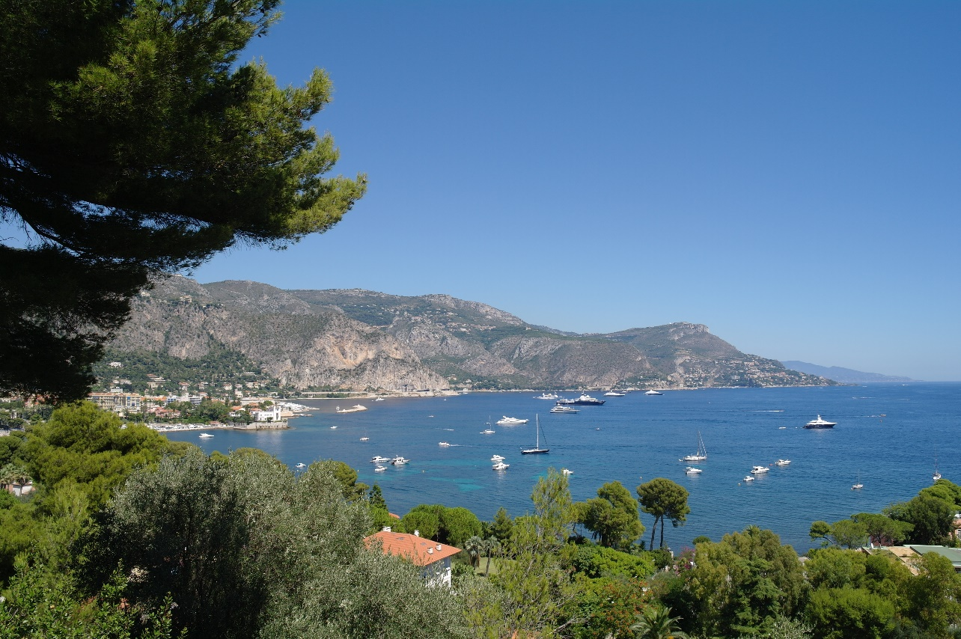
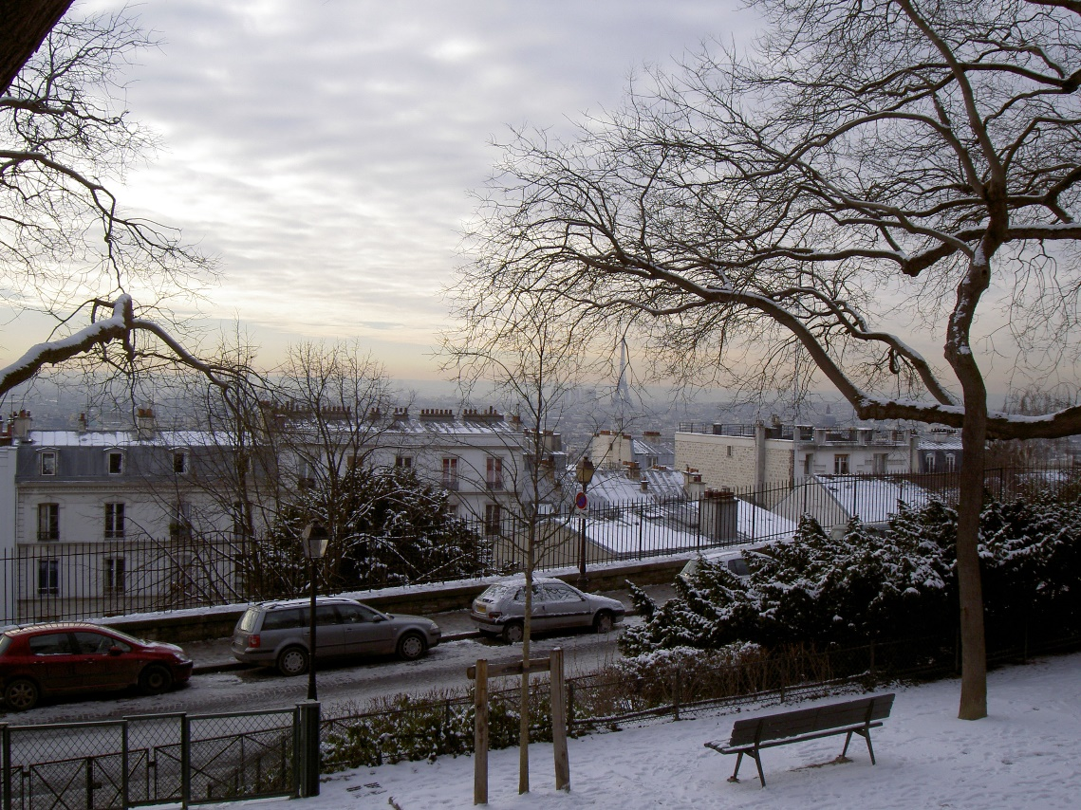
quelle est cette saison? quel temps fait-il?
Nice | Paris

Slide 10
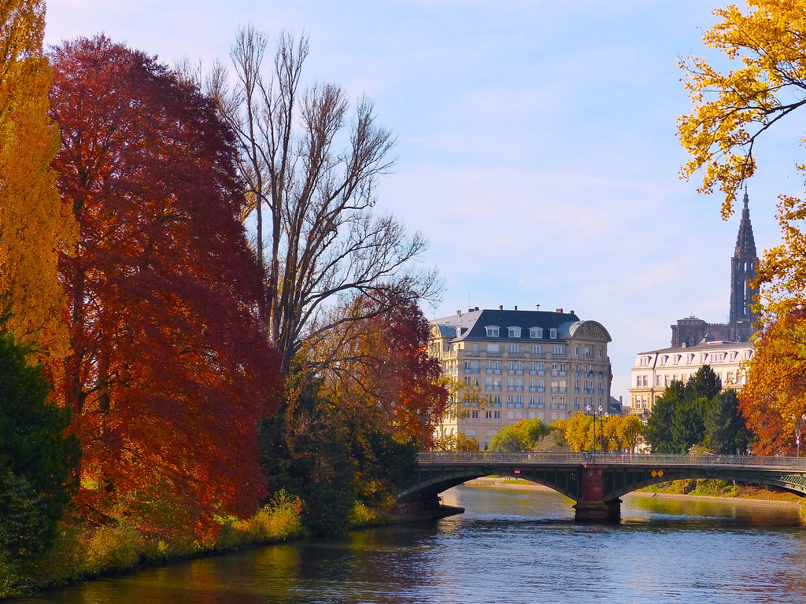
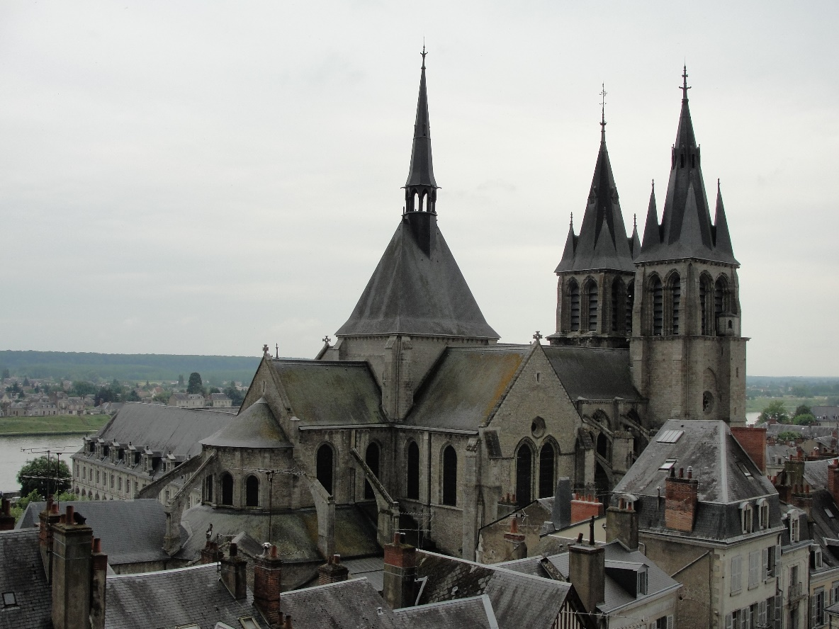
quelle est cette saison? quel temps fait-il?
Strasbourg | Blois

Slide 11
Révision
Зимой очень холодно. Люди нечасто выходят из дома.
Вы хотите пойти в музей? – Да, мы хотим посетить новую выставку.
Что вы делаете в понедельник? Мы можем пойти вместе в ресторан. В котором часу вы ужинаете?
Сколько вам лет? – Мне 20 лет. – Вы так молоды!
Почему ты торопишься? – У меня собрание в половине девятого, а уже 8:45! – Тогда ты должен поехать на такси!
Я хочу посмотреть этот фильм. Завтра я пойду в кино.
Почему ты не слушаешь отца? Что с тобой?
Какая погода весной в Москве? – Весной прохладно, часто идёт дождь. Но иногда хорошая погода.
Нашему сыну 7 лет. Он ходит в школу. Он уже говорит по-английски и учит немецкий. – О, он очень умён!
По утрам я завтракаю, сажусь в метро и еду в университет. Вечером я не выхожу из дома, потому что я устаю. Я читаю или смотрю телевизор.
Где мои ключи? – Я не вижу твои ключи!
Мне не нравится наш преподаватель. Он не очень любезен. – Сколько ему лет? – Ему 45 лет.
Иногда после занятий я занимаюсь в библиотеке. Я учу французский и я люблю читать книги французских писателей.
Они придут к нам сегодня вечером. Мы должны приготовить ужин. Я хочу сделать пирог.
Что вы делаете летом? – Летом мы не работаем. Мы ездим к нашим родителям в Ниццу. У них большой дом рядом с пляжем.

